Slide 1
第8节、数据的组织与处理——结构 教材第7章
程序设计基础
计算机系 王瑀屏
wyp@tsinghua.edu.cn

Slide 2
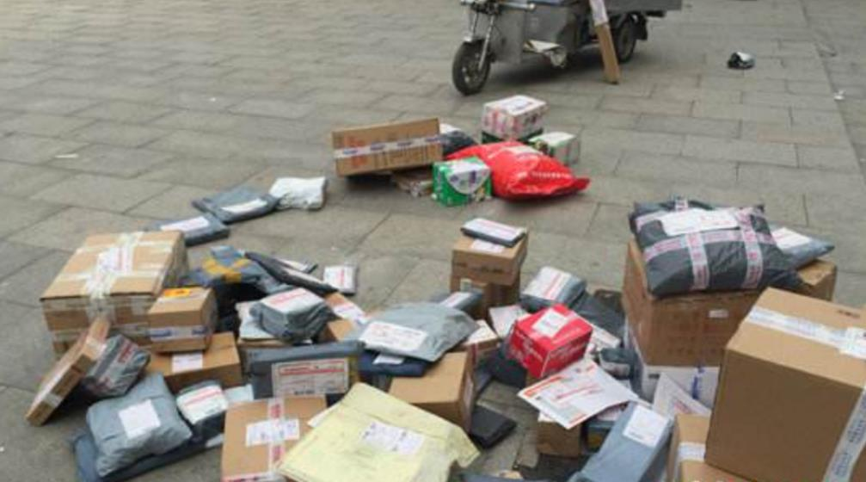
找快递
怎样找到自己的快递？

Slide 3
找快递
如何表达一个快递？
每个快递有多项信息
房间号，int
收件人，char [20]
货到付款，double

Slide 4
找快递（数组版）
int room[5] = {214, 306, 127, 510, 423};
char name[5][20] = {"Zhang", "Wang", "Li", "Zhao", "Sun"};
double payment[5] = {0.0, 20.0, 90.0, 10.0, 0.0};
int main() {
int id = -1;
// 线性查找
for (int i = 0; i < 5; i++) {
if (strcmp(name[i], "Wang") == 0) {
id = i;
break;
}
// 输出结果
if (id >= 0)
cout << "需支付" << payment[id] << "元" << endl;
return 0;
}

Slide 5
数组版小结
我们本想表达一组“快递”
使用了三个数组分别表达一组房间号、一组收件人、一组货到付款
但是很难看出三个数组的对应元素表达的是一个整体的不同方面
我们需要一种能够将多个变量合成为一个整体的表达方式
结构（structure）

Slide 6
结构的定义
把多组变量定义用大括号括起来
前面加上关键字struct，后面加上分号
在struct后，加上一个名字
注意！这里定义了一个类型，不是变量
struct Package {
int room;
char name[20];
double payment;
};

Slide 7
结构类型变量的定义
struct Package {
int room;
char name[20];
double payment;
};
int main() {
Package pkg = {214, "Zhang", 0.0};
Package pkgs[5] = {
{214, "Zhang", 0.0},
{306, "Wang", 20.0},
{127, "Li", 90.0},
{510, "Zhao", 10.0},
{423, "Sun", 0.0}};
return 0;
}

Slide 8
访问结构成员
int room[5] = {214, 306, 127, 510, 423};
char name[5][20] = {"Zhang", "Wang", "Li", "Zhao", "Sun"};
double payment[5] = {0.0, 20.0, 90.0, 10.0, 0.0};
int main() {
int id = -1;
// 线性查找
for (int i = 0; i < 5; i++) {
if (strcmp(name[i], "Wang") == 0) {
id = i;
break;
}
// 输出结果
if (id >= 0)
cout << "需支付" << payment[id] << "元" << endl;
return 0;
}

Slide 9
访问结构成员
Package pkgs[5] = {{214, "Zhang", 0.0},
{306, "Wang", 20.0}, {127, "Li", 90.0},
{510, "Zhao", 10.0}, {423, "Sun", 0.0}};
int main() {
int id = -1;
// 线性查找
for (int i = 0; i < 5; i++) {
if (strcmp(pkgs[i].name, "Wang") == 0) {
id = i;
break;
}
// 输出结果
if (id >= 0)
cout << "需支付" << pkgs[id].payment << "元" << endl;
return 0;
}

Slide 10
查找方法1：线性查找
Package * linear_search(Package p[], int n, char * tgt) {
for (int i = 0; i < n; i++) {
if (strcmp(p[i].name, tgt) == 0)
return &p[i];
return NULL;
}
int main() {
// 线性查找
Package * p = linear_search(pkgs, 5, "Wang");
// 输出结果
if (p != NULL)
cout << "需支付" << (*p).payment << "元" << endl;
return 0;
}

Slide 11
结构指针变量
Package * linear_search(Package p[], int n, char * tgt) {
for (int i = 0; i < n; i++) {
if (strcmp(p[i].name, tgt) == 0)
return &p[i];
return NULL;
}
int main() {
// 线性查找
Package * p = linear_search(pkgs, 5, "Wang");
// 输出结果
if (p != NULL)
cout << "需支付" << p->payment << "元" << endl;
return 0;
}

Slide 12
改进找快递
线性查找，O(n)
能否改为折半查找O(log n) ？

Slide 13
查找方法2：折半查找
Package * binary_search(Package p[], int n, char * tgt) {
int low = 0, high = n; // 左闭右开区间
while (low < high) {
int middle = (low + high) / 2;
int cmp = strcmp(p[middle].name, tgt);
if (cmp == 0)
return &p[middle];
else if (cmp < 0)
low = middle + 1;
else
high = middle;
}
return NULL;
}

Slide 14
冒泡排序
int pkg_cmp(Package a, Package b); // 快递比较，行不行？
void pkg_swap(Package a, Package b); // 快递交换，行不行？
void bubble_sort(Package p[], int n) {
for (int i = n - 1; i > 0; i--)
for (int j = 0; j < i; j++)
if (第j个快递比第j+1个快递大)
交换第j个快递和第j+1个快递
}

Slide 15
结构变量的赋值
结构变量赋值相当于内存拷贝
需要注意一点：如果结构中包含指针，给结构变量赋值可能不会达到预期的效果
Package a = {214, "Zhang", 0.0}, b;
b = a;
a
b
214
214
"Zhang"
"Zhang"
0.0
0.0

Slide 16
结构变量的赋值
struct Package {
int room;
char * name;
double payment;
};
char name[20] = "Wang";
Package a = {214, name, 0.0}, b;
b = a;
strcpy(a.name, "Li");
a
b
214
214
"Wang"
"Li"
0.0
0.0

Slide 17
结构变量作为函数参数
int pkg_cmp(Package a, Package b) {
return strcmp(a.name, b.name);
}
void pkg_swap(Package a, Package b) {
Package tmp = a;
a = b;
b = tmp;
}

Slide 18
冒泡排序
int pkg_cmp(Package * a, Package * b) {
return strcmp(a->name, b->name);
}
void pkg_swap(Package * a, Package * b) {
Package tmp = *a;
*a = *b;
*b = tmp;
}
void bubble_sort(Package p[], int n) {
for (int i = n - 1; i > 0; i--)
for (int j = 0; j < i; j++)
if (pkg_cmp(&p[j], &p[j + 1]) > 0)
pkg_swap(&p[j], &p[j + 1]);
}

Slide 19
结构小结
把相关数据汇集在一起，方便操作
使数据之间的关系更清晰地表达出来
struct Package { … };
函数调用时，同时传入多个参数
函数调用时，同时返回多个值
Package * search(Package p[], int n, char * tgt);
再也不用写二维数组啦（大雾）

Slide 20


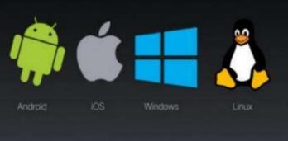

查找问题
通过关键字查找符合条件的数据
在计算机领域是无处不在的基本问题！
搜索引擎
大数据
操作系统
处理器芯片

Slide 21
问题表达
结构：
将不同类型的数据组织为一个整体
// 快递定义：
struct Package {
int room;
char name[20];
double payment;
};
// 房间号
// 收件人
// 货到付款
数组：
将同一类型的数据组织为一个整体
// 所有快递：一组快递类型的变量
Package pkgs[100];
函数：
由一组语句序列定义，完成指定任务的过程
// 找快递：由收件人找快递的过程
Package * search(char * tgt);

Slide 22
查找问题
查找方法1：线性查找（挨个找）
O(n)
查找方法2：折半查找（分左右）
O(log n)，排序O(n log n)
日常生活中，哪个快递员会愿意排序？

Slide 23
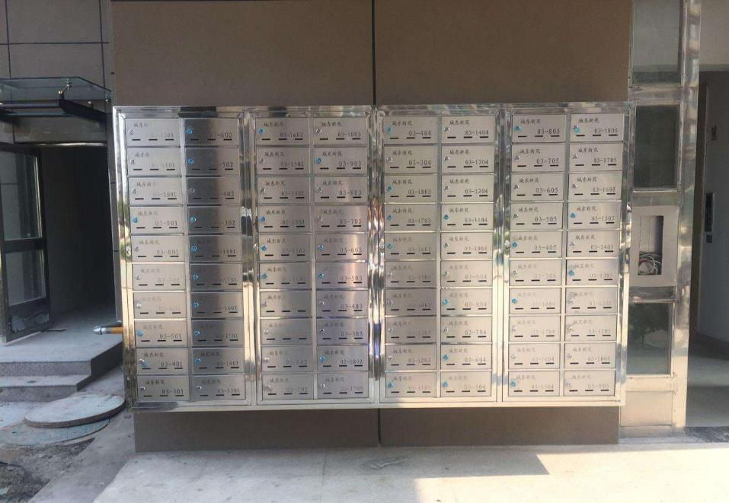
查找方法3：索引查找

Slide 24

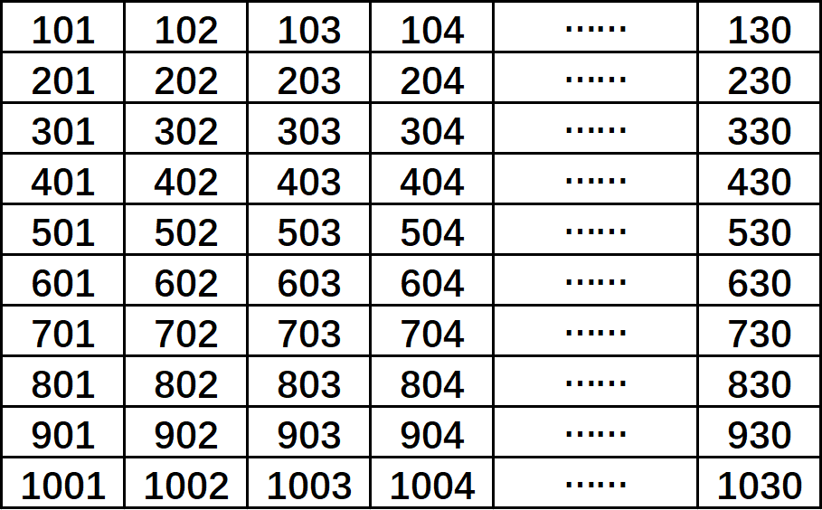
查找方法3：索引查找
关键字做为数组下标，直接找到目标
Package pkgs[5]; // 5个快递
Package * shelf[10][30]; // 10层，每层30间
Package * index_search(int tgt) {
return shelf[tgt/100-1][tgt%100-1];
}
void init_shelf() {
shelf[1][13] = &pkgs[0]; // 214房间
shelf[2][5] = &pkgs[1]; // 306房间
shelf[0][26] = &pkgs[2]; // 127房间
shelf[4][9] = &pkgs[3]; // 510房间
shelf[3][22] = &pkgs[4]; // 423房间
}
10层，每层30间

Slide 25

查找方法3：索引查找
关键字做为数组下标，直接找到目标
优势：
查找效率非常高 $O(1)$
劣势：
浪费空间（不是每家都有快递）
要求关键字是比较小的数（没有地方建这么大信报箱）

Slide 26
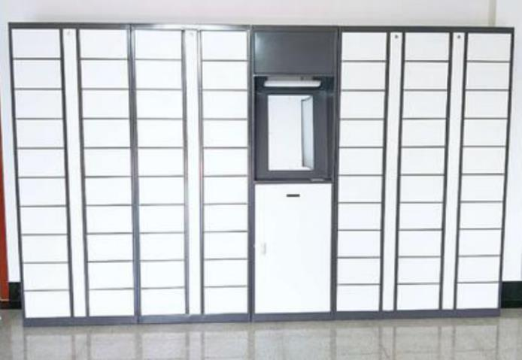
查找方法4：散列查找
收件人
张三
取货码
4302
快递格
15号

Slide 27
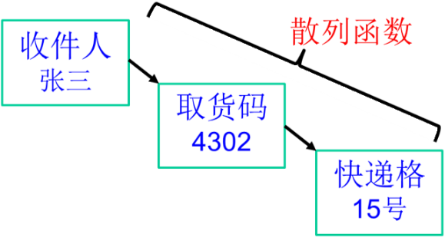
查找方法4：散列查找
通过散列函数，将关键字（张三）映射为较小的整数（15号），以这一整数作为数组下标，完成查找
int hash(char *); // 散列函数
Package * shelf[150]; // 散列表（快递柜）
Package * hash_search(char * target)
{
// 下标 = hash(名字)
return shelf[hash(target)];
}
相比索引查找，引入计算散列函数的时间开销（由收件人到快递格编号的计算时间）

Slide 28
散列函数
最简单的散列函数：key % p
214
4
0
1
306
5
2
127
1
3
4
510
6
5
423
3
6

Slide 29
散列函数的碰撞
214
4
0
1
306
5
2
127
1
3
4
510
6
5
424
4
6

Slide 30
散列函数的碰撞
数据量很大时，碰撞基本上是不可避免的
解决方法：
放在数组中下一个空闲的位置
在数组的每一项中存储一个链表，使用线性查找最终找到
……
散列查找的效率
平均情况O(1)，最差情况O(n)

Slide 31
散列函数
设计目标：
让相近的数据，存放在“随机”的位置
经常被用作校验
CRC、Chksum、MD5、SHA-1
文件
文件
？
Hash
Hash

Slide 32

王小云（1966-）
我国当代密码学家、数学家
1987年本科毕业于山东大学
2005年入职清华大学高等研究院
2017年当选中科院院士
“破解”MD5、SHA-0、SHA-1
文件
文件
Hash
Hash

Slide 33
查找算法的比较
算法 | 执行效率 | 关键字约束 | 国际标准库实现
线性查找（挨个找） | 很慢 | 无 | 无
折半查找（分左右） | 比较快 | 可排序 | binary_search()
索引查找（信报箱） | 非常快 | 比较小的整数 | 无
散列查找（快递柜） | 很快 | 无 | unordered_map
国际标准库：由国际标准化组织ISO推动、C++标准委员会制定，权威的C++标准

Slide 34
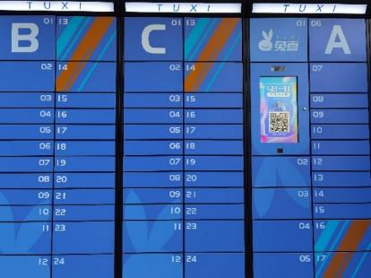
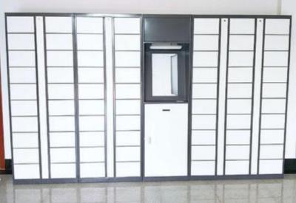
查找相关的科研工作
新问题（促销采购）
取货码
7628
收件人
张三
取货码
4302
快递格
57号
快递格
15号
前人采用散列查找的思路，普遍认为散列查找已经很不错

Slide 35
查找相关的科研工作
大三本科生提出质疑：
众多取货码
√
给用户设置专属快递格！
4302 | 张三的快递
7543 | 李四的快递
…… | ……
1号格 | 张三的快递
2号格 | 李四的快递
…… | ……
这个方案本质上是索引查找

Slide 36
查找相关的科研工作
仍有问题：
怎么让快递公司知道统一的快递格编号？
4302 | 张三的快递
7543 | 李四的快递
…… | ……
5273 | 李四的快递
8702 | 丁一的快递
…… | ……
1 | 张三的快递
2 | 李四的快递
3 | 丁一的快递
…… | ……
解决方案：在编译过程中搜集全部用户信息

Slide 37






查找相关的科研工作
索引查找避免散列查找带来的计算散列函数时间
散列查找（前人）：10-20ns
索引查找（我们）：3ns
网页
转换
监控人脸识别
多种应用场景：
机器人
系统
程序语言领域顶级会议论文
与航天部门合作，应用到我国自主的卫星控制系统上

Slide 38
扩展知识：数据结构
数据结构（Data Structure）是程序设计的重要概念，是存储、组织数据的方式
程序设计 = 数据结构 + 算法
基于更合理的数据结构，可能设计出更高效的算法

Slide 39
扩展知识：数据结构
数据结构的分类：
线性结构
树
图
集合

Slide 40
扩展知识：数据结构
常见的数据结构：
数组(Array)
链表(Linked List)
队列(Queue)
栈(Stack)
堆(Heap)
树(Tree)
图(Graph)
散列表(Hash Table)

Slide 41
队列
队列是有一个入口、一个出口的线性结构
数据从入口进入，按照先进先出的顺序由出口退出

Slide 42
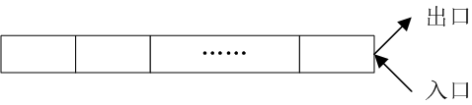
栈
栈也是有一个入口、一个出口的线性结构
数据从入口进入，按照先进后出的顺序由出口退出

Slide 43
例1：使用数组实现栈
int stack[20]; // 栈使用的数组空间
int num = 0; // 目前栈中的元素个数，初始为0
void stack_in(int x) {
stack[num] = x;
num++;
}
int stack_out() {
num--;
return stack[num];
}

Slide 44
例1：使用数组实现栈
const int MAX = 20;
int stack[MAX]; // 栈使用的数组空间
int num = 0; // 目前栈中的元素个数，初始为0
bool stack_in(int x) {
if (num >= MAX)
return false; // 返回false表示失败
stack[num++] = x; // 先作为数组下标操作，再加一
return true; // 返回true表示成功
}
bool stack_out(int * px) {
if (num <= 0)
return false; // 返回false表示失败
*px = stack[--num]; // 先减一，再作为数组下标操作
return true; // 返回true表示成功
}

Slide 45
例1：使用数组实现栈
如果20个元素不够用怎么办？
定义更多元素的数组，在问题规模小的时候会造成浪费
根据输入的问题规模动态申请数组
int * stack = new int[n];
如果问题规模不清楚怎么办？
使用数组就不合适了，应该引入链表

Slide 46

链表
链表是一种基于结构的数据结构
struct linked_node {
int n;
linked_node * next;
};

Slide 47
例2：使用链表实现栈
linked_node * head = NULL; // 链表头，初始为空，说明没有元素
void stack_in(int x) {
linked_node * p = new linked_node;
p->n = x;
p->next = head;
head = p;
}
bool stack_out(int * px) {
if (head == NULL)
return false;
*px = head->n;
linked_node * p = head;
head = head->next;
delete p;
return true;
}

Slide 48
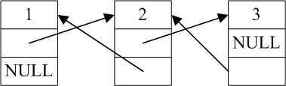
双向链表
struct double_linked_node {
int n;
double_linked_node * next, * prev;
};

Slide 49
链表小结
链表属于动态数据结构
涉及指针操作，非常容易出错
但它是很多复杂数据结构的基础

Slide 50
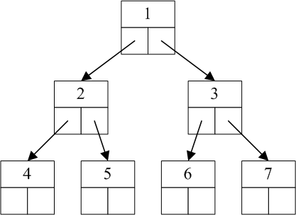
二叉树
struct tree_node {
int n;
tree_node * left, * right;
};

Slide 51
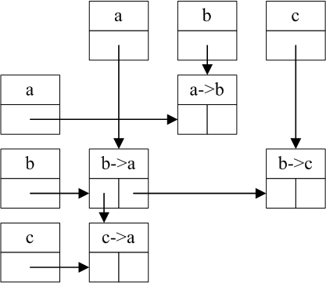
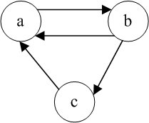
有向图（邻接表）

Slide 52
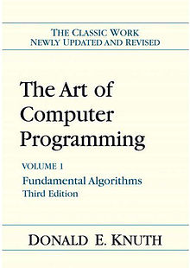
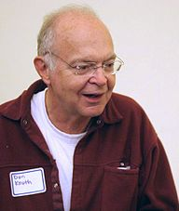
Donald Knuth (高德纳)
1938-，美国当代计算机科学家、数学家
1974年图灵奖，算法分析和程序语言设计
《The Art of Computer Programming》

Slide 53
小结
结构：将不同类型的变量组织为一个整体
结构定义、结构变量定义、变量初始化
变量赋值、结构变量参数传递、结构变量与指针
查找问题与查找算法
线性查找、折半查找、索引查找、散列查找
链表：一种动态数据结构
用链表实现栈vs用数组实现栈

Slide 54
结束

